Slide 1
Madžarska metoda
Uroš Ribič

Slide 2
Primer 1
Imamo 4 zaposlene in med njimi, bi radi razdelili 4 dela, tako, da vsak opravi natanko eno delo, vsota skupnih stroškov, ki ga posamezni zaposleni ustvari z delom pa naj bo minimalna. V spodnji tabeli je prikaz stroškov zaposlenega za posamezno delo v evrih.
 | Delo 1 (€) | Delo 2 (€) | Delo 3 (€) | Delo 4 (€)
Oseba A | 82 | 83 | 69 | 92
Oseba B | 77 | 37 | 49 | 92
Oseba C | 11 | 69 | 5 | 86
Oseba D | 8 | 9 | 98 | 23

Slide 3
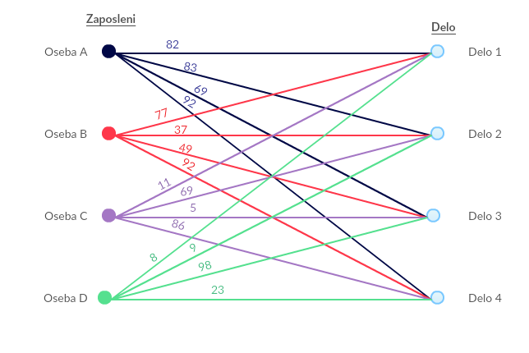
Grafična predstavitev problema

Slide 4
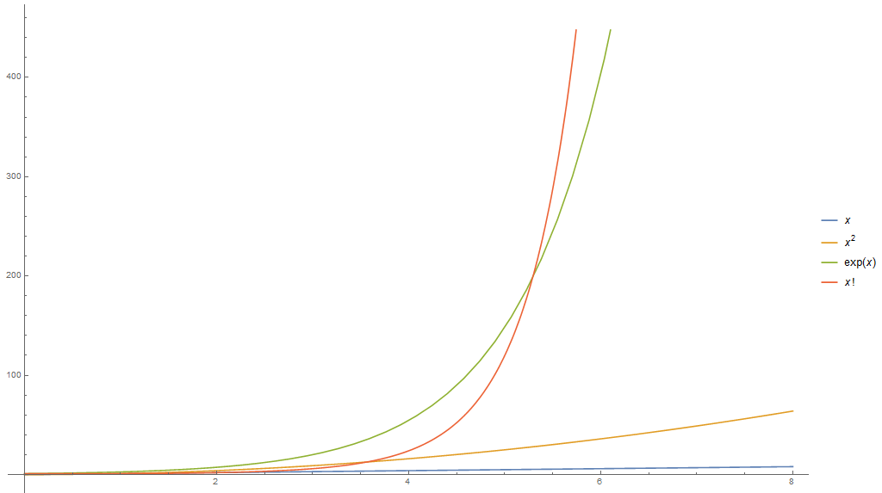
Časovna zahtevnost problema
Vseh možnosti n!.
Pregled vseh možnosti, bi nam vzel bistveno preveč časa

Slide 5
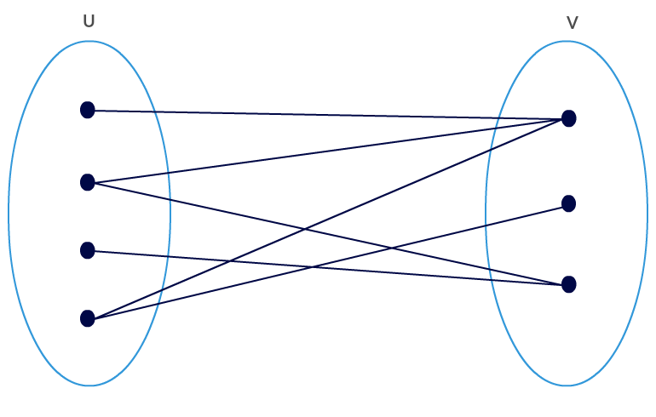
Dvodelni graf
Dvodelni grafi so grafi, ki mu lahko vozlišča razdelimo v dve tuji množici U in V tako, da vsaka povezava povezuje vozlišče iz množice U z vozliščem v množici V in obratno
Graf največkrat označujemo z G = (V,E), pri čemer je V – število vozlišč in E – število povezav

Slide 6
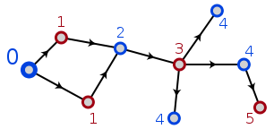
Ugotavljanje dvodelnosti
Dvodelnost grafa lahko definiramo s parnostjo ali neparnostjo razdalje od poljubno izbranega vozlišča
Ali je graf dvodelen lahko ugotovimo na sledeč način:
  vsako povezano komponento grafa in potem za vsako vozlišče posebej ugotovimo, če končne točke pripadajo različnim množicam.

Slide 7
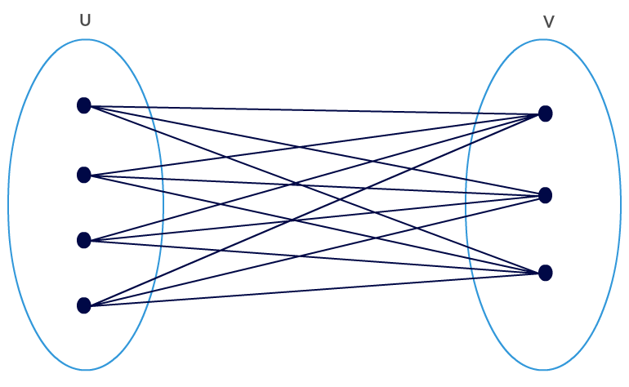
Poln dvodelni graf
vsako vozlišče iz U vsebuje povezave do vseh vozlišč v množice V
Velja tudi obratno, vsako vozlišče iz V vsebuje povezave do vseh vozlišč v množici U
med vozlišči iz U in V ne moremo dodati nobene nove poti

Slide 8
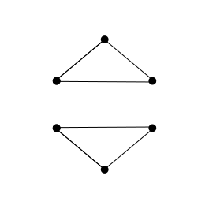
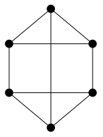
Regularni graf
grafu brez zank in večkratnih povezav
vsaka točka ima enako število sosednjih toč
oziroma vsaka točka ima enako stopnjo ali valenco
2. Regularni graf
3. Regularni graf

Slide 9
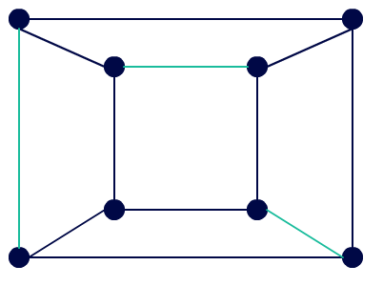
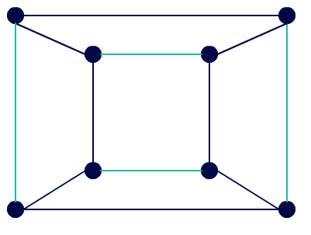
Prirejanje
prirejanje množice M je prirejanja grafa, ko nobeni dve povezavi iz M nimata skupnega krajišča
množica M pa je podmnožica množice povezav grafa G
Največje in tudi popolno prirejane
Prirejanje, ki ni največje

Slide 10

Opis postopka
Imamo matriko C dimenzije n.
Posamezni element matrike predstavlja ceno razvoza

Slide 11
Opis postopka
1. Korak: V vsaki vrstici odštejemo vrednost najmanjšega elementa iz vrstice. Enako storimo še za stolpce.
2. Korak:
  Pogledamo, če lahko izberemo n elementov iz C tako, da so vsi enaki 0 in da se ti elementi pojavijo v vsaki vrstici in vsakem stolpcu.
  Sicer pa izberemo množico P vrstic in stolpcev, tako da je IPI < dim (C) (dimenzija matrike C) in da vrstica in stolpci iz P pokrijejo vse ničle iz C. Med nepokritimi elementi pa poiščemo najmanjšega to je ε. Sedaj:
    Vse nepokrite elemente zmanjšamo za ε
    Vse dvojno pokrite elemente zvišamo za ε
  Vrnemo se na začetek 2. koraka.

Slide 12
Pokritje (množica P)
Množica P ni enolično določena.
Za P najprej izberemo tiste vrstice oziroma stolpce, v katerih se 0 pojavi večkrat, takšna vrstica ali stolpec bo zagotovo vsaj ena, če jo ne najdemo potem lahko že poiščemo končno rešitev.
Če ostane še kakšna ničla ne pokrita potem izberemo še vrstice in stolpce v katerih je samo ena ničla.
Primer množice P: P = {s₁, s₃, s₅,…, v₁,v₂,…, v_{n}}. Pri čemer je S_{i} – i-ti stolpec in V_{i} i-ta vrstica.

Slide 13
Reševanje primera 1
Problem pretvorimo v matrično obliko
V vsaki vrstici poiščemo najmanjši element. Ta element nam bo povedal koliko stroškov, bo delavec zagotovo pridelal. In ga odštejemo od posameznega elementa iz vrstice.
82 | 83 | 69 | 92
77 | 37 | 49 | 92
11 | 69 | 5 | 86
8 | 9 | 98 | 23
13 | 14 | 0 | 23
40 | 0 | 12 | 55
6 | 64 | 0 | 81
0 | 1 | 90 | 15

Slide 14
Podobno storimo še za stolpce in dobimo
Ker ne moremo izbrati ničel tako da bi bila vsaka v svoji vrstici in v svojem stolpcu si pomagamo s pokritji. Za pokritje izberemo 2. in 4. vrstico ter 3. stolpec
Poiščemo najmanjši element, ki ni pokrit (6) in ga odštejemo od elementov, ki niso pokriti in prištejemo elementom, ki so pokriti dvakrat
13 | 14 | 0 | 8
40 | 0 | 12 | 40
6 | 64 | 0 | 66
0 | 1 | 90 | 0
13 | 14 | 0 | 8
40 | 0 | 12 | 40
6 | 64 | 0 | 66
0 | 1 | 90 | 0
7 | 6 | 0 | 2
40 | 0 | 18 | 40
0 | 58 | 0 | 60
0 | 1 | 96 | 0

Slide 15
Sedaj lahko izberemo elemente tako, da se pojavijo v vsaki vrstici in vsakem stolpcu in vsi so enaki 0.
Označeni elementi predstavljajo rešitev problema
7 | 6 | 0 | 2
40 | 0 | 18 | 40
0 | 58 | 0 | 60
0 | 1 | 96 | 0
82 | 83 | 69 | 92
77 | 37 | 49 | 92
11 | 69 | 5 | 86
8 | 9 | 98 | 23

Slide 16
Rešitev primera 1
Rešitev problema
11 + 37 + 69 + 23 = 140. Najmanjši skupni stroški so torej 140€.
82 | 83 | 69 | 92
77 | 37 | 49 | 92
11 | 69 | 5 | 86
8 | 9 | 98 | 23

Slide 17
Primer 2 (n*m matrika)
Algoritem lahko uporabimo tudi za primer, ko bi imeli 5 delavcev in 4 opravila
 | Delo 1 (€) | Delo 2 (€) | Delo 3 (€) | Delo 4 (€)
Oseba A | 82 | 83 | 69 | 92
Oseba B | 77 | 37 | 49 | 92
Oseba C | 11 | 69 | 5 | 86
Oseba D | 8 | 9 | 98 | 23
Oseba E | 52 | 64 | 27 | 44

Slide 18
Prevedemo na matrično obliko
Da dobimo popolno prirejanje dodamo še en stolpec samih ničel. (Delo 5, ki pa nobeni osebi ne predstavlja stroškov)
Nadaljujemo z že znanimi postopki, v vsaki vrstici imamo že eno ničlo, tako da v naslednjem koraku poiščemo najmanjši element po stolpcu in ga odštejemo od posameznega elementa v stolpcu
82 | 83 | 69 | 92
77 | 37 | 49 | 92
11 | 69 | 5 | 86
8 | 9 | 98 | 23
52 | 64 | 27 | 44
82 | 83 | 69 | 92 | 0
77 | 37 | 49 | 92 | 0
11 | 69 | 5 | 86 | 0
8 | 9 | 98 | 23 | 0
52 | 64 | 27 | 44 | 0

Slide 19
84 | 74 | 64 | 69 | 0
71 | 28 | 44 | 69 | 0
3 | 60 | 0 | 63 | 0
0 | 0 | 93 | 0 | 0
44 | 55 | 22 | 11 | 0
Nadaljujemo s pokritji
Še enkrat ponovimo zadnji korak
84 | 74 | 64 | 69 | 0
71 | 28 | 44 | 69 | 0
3 | 60 | 0 | 63 | 0
0 | 0 | 93 | 0 | 0
44 | 55 | 22 | 11 | 0
73 | 62 | 53 | 58 | 0
60 | 17 | 33 | 58 | 0
3 | 60 | 0 | 63 | 11
0 | 0 | 93 | 0 | 11
33 | 44 | 11 | 0 | 0

Slide 20
73 | 62 | 53 | 58 | 0
60 | 17 | 33 | 58 | 0
3 | 60 | 0 | 63 | 11
0 | 0 | 93 | 0 | 11
33 | 44 | 11 | 0 | 0
56 | 45 | 36 | 41 | 0
43 | 0 | 16 | 41 | 0
3 | 60 | 0 | 63 | 28
0 | 0 | 93 | 0 | 28
33 | 44 | 11 | 0 | 17
Na delo bodo torej odšle osebe B, C, D in E. Oseba A pa dobi delo 5, ki smo ga pa na začetku ustvarili kot neko pomožno delo, ki za nobeno osebo ne predstavlja stroškov.
Končna rešitev je torej: 8+37+5+44+0 = 94

Slide 21

Primer 3 – Iskanje maksimalnega prirejanja
V danem dvodelnem grafu s cenami povezav v spodnji matriki poiščite najdražje popolno prirejanje.
http://www.powtoon.com/online-presentation/bPrwrcXuKLi/madzarksa-metoda/

Slide 22
Algoritem v Pythonu
Že obstaja algoritem, ki se imenuje „munkres“
Algoritem lahko prenesete tukaj:
https://pypi.python.org/pypi/munkres/
Metodo, ki jo bomo uporabili se imenuje compute

Slide 23
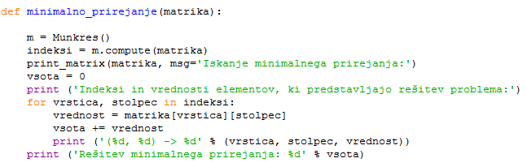
Primer – minimalno prirejanje
Primer programa za iskanje minimalnega prirejanja
Vhodni podatki: Seznam seznamov, pri čemer posamezni podseznam predstavlja vrstico matrike
Izhodni podatki: Indeksi in vrednosti elementov, ki predstavljajo rešitev problema in vsota teh elementov

Slide 24
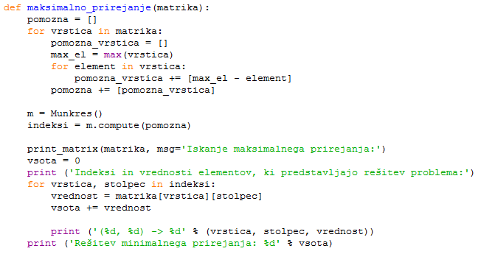
Primer – maksimalnega prirejanje
Enaki vhodni in izhodni podatki

Slide 25
Zgodovina
Algoritem je odkril in objavil Harold William Kuhn leta 1955
večinoma temelji na delih, ki sta jih že pred njim odkrila dva madžarska matematika Dénes Kőnig in Jenő Egerváry
James Munkres je poročal o algoritmu leta 1957
Takrat je bil algoritem poznan kot Kuhn–Munkres algoritem
Časovno zahtevnost algoritma je bila 0(n⁴)

Slide 26
Vprašanja
Kakšna je časovna zahtevnost programa?
Ali ima regularni graf lahko zanke?
Kdaj zaključimo z algoritmom oz. vemo da smo našli rešitev?
V čem se razlikujeta postopka za iskanje minimalnega in maksimalnega prirejanja?
Kaj storimo z nepokritimi in dvakrat pokritimi elementi?

Slide 27
Viri
Zapiski iz predavanj Optimizacijske metode (IŠRM) (2007/2008): http://www.fmf.uni-lj.si/~juvan/OptimizacijskeMetodeISRM/0708/gradiva/madzarska.pdf (Ogled 26.12.2015)
http://www2.nauk.si/materials/838/out/#state=1 (Ogled 26.12.2015)
https://en.wikipedia.org/wiki/Hungarian_algorithm (Ogled 26.12.2015)
Skripta The Assignment Problem and the Hungarian Method : http://www.math.harvard.edu/archive/20_spring_05/handouts/assignment_overheads.pdf (Ogled 26.12.2015)
http://software.clapper.org/munkres/ (Ogled 26.12.2015)
https://pypi.python.org/pypi/munkres/ (Ogled 26.12.2015)

